Slide 1
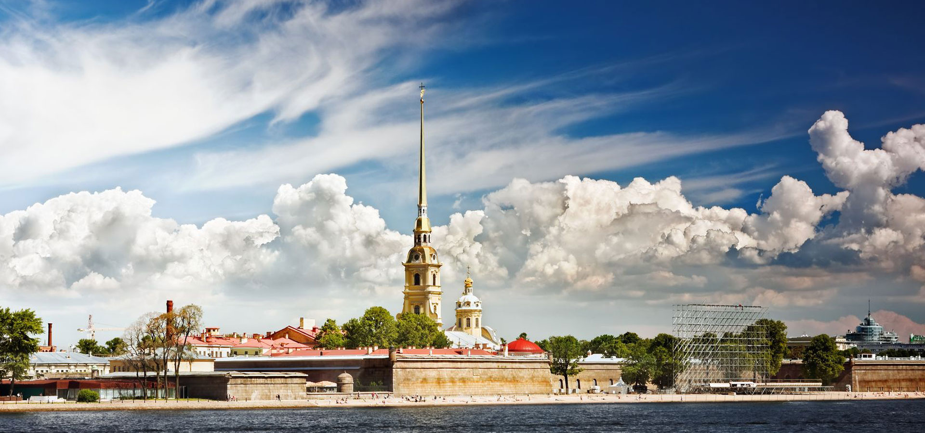
О ходе внедрения системы социального заказа по направлению «реализация дополнительных образовательных программ
(за исключением дополнительных предпрофессиональных программ в области искусств)»

Slide 2
Плановые цифры социальных сертификатов 2023 год
 | петростат | УДОД/ ОДОД | 25% чел
Адмиралтейский | 19528 | 3/18 | 4 882
Василеостровский | 23688 | 3/22 | 5 922
Выборгский | 62249 | 5/27 | 15 562
Калининский | 60433 | 3/38 | 15 108
Кировский | 39706 | 3/46 | 9 927
Колпинский | 29909 | 2/22 | 7 477
Красногвардейский | 46355 | 3/38 | 11 589
Красносельский | 63594 | 2/28 | 15 899
Кронштадтский | 6632 | 2/5 | 1 658
Курортный | 9638 | 2/9 | 2 410
Московский | 43023 | 3/37 | 10 756
Невский | 71338 | 5/37 | 17 835
Петроградский | 12618 | 1/17 | 3 155
Петродворцовый | 17287 | 3/15 | 4 322
Приморский | 72280 | 4/44 | 18 070
Пушкинский | 37860 | 3/32 | 9 465
Фрунзенский | 46845 | 3/39 | 11 711
Центральный | 24095 | 3/22 | 6 024
 |  |  | 171 772

Slide 3
Состояние регистрации программ на отбор по оказанию социальной услуги
Район | Всего подано заявок | Статус заявки
 |  | Предварительно одобрена | На рассмотрении | Отклонена | Отозвана
Адмиралтейский | 17 | 6 | 3 | 5 | 3
Василиостровский | 59 | 25 | 19 | 13 | 2
Выборгский | 36 | 26 | 3 | 4 | 3
Калининский | 27 | 17 | 0 | 1 | 9
Кировский | 126 | 28 | 66 | 25 | 7
Колпинский | 85 | 32 | 28 | 14 | 11
Красногвардейский | 75 | 25 | 45 | 5 | 0
Красносельский | 356 | 60 | 145 | 94 | 57
Кронштадтский | 18 | 6 | 5 | 5 | 2
Курортный | 39 | 0 | 10 | 15 | 14
Московский | 196 | 45 | 84 | 30 | 37
Невский | 72 | 12 | 44 | 6 | 10
Петроградский | 11 | 3 | 6 | 1 | 1
Петродворцовый | 39 | 16 | 6 | 1 | 16
Приморский | 97 | 7 | 52 | 31 | 7
Пушкинский | 72 | 48 | 2 | 10 | 12
Фрунзенский | 176 | 53 | 80 | 19 | 24
Центральный | 9 | 9 | 0 | 0 | 0
Всего по районам: | 1510 | 418 | 598 | 279 | 215
Подведомственные КО | 92 | 35 | 36 | 13 | 8
Итого по Санкт-Петербургу: | 1602 | 453 | 634 | 292 | 223

Slide 4
Типовые программы
Я иду в школу (5-6 лет)
Моя будущая профессия
Орлята России
https://orlyatarussia.ru/extracurricular-activities

Slide 6
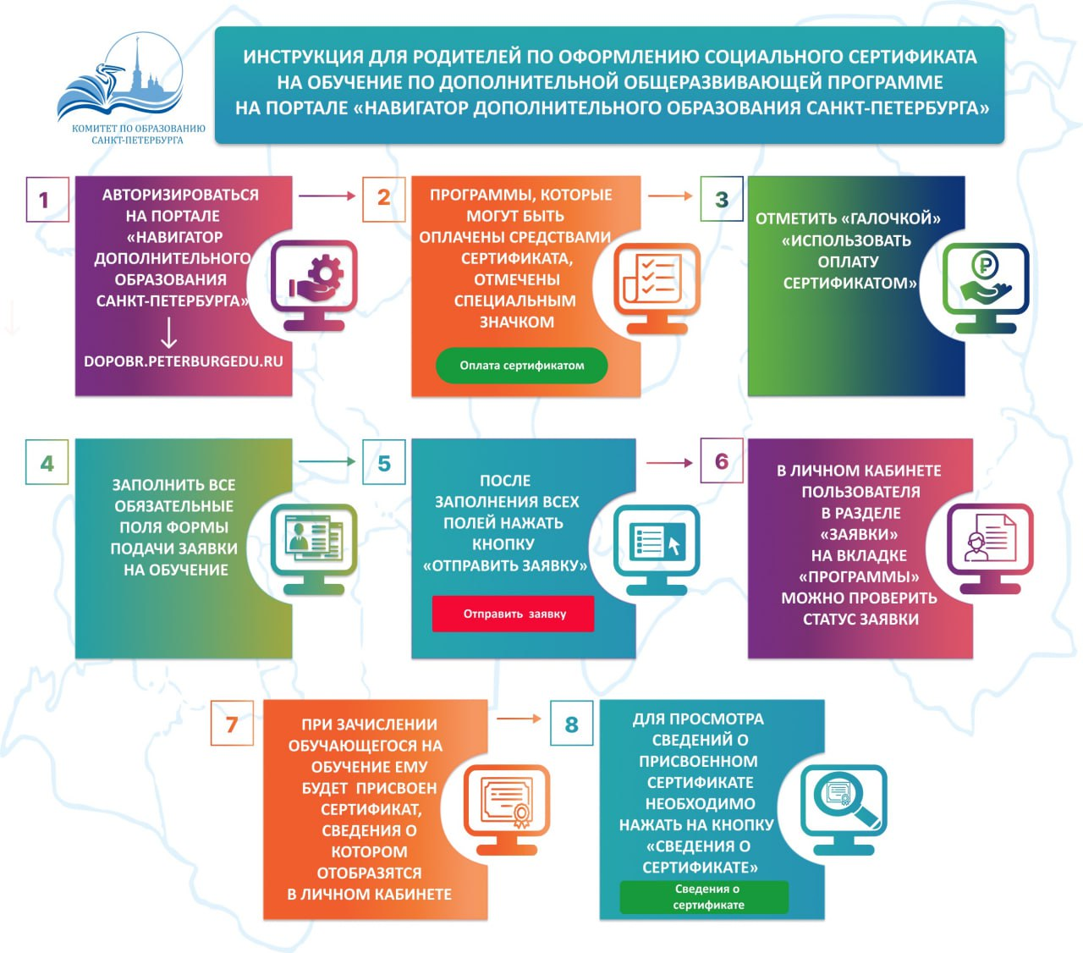

Slide 7
Типовые вопросы родителей
Кто может получить социальный сертификат?
Законный представитель ребенка от 5 до 17 лет (включительно) или несовершеннолетний от 14 лет по согласованию с законным представителем
Какие программы можно оплатить сертификатом?
Программы прошедшие независимую экспертизу и внесенные в реестр
Какие организации работают с сертификатами?
Имеющие лицензию на реализацию программ дополнительного образования и ИП
Если ребенок заболел можно ли получить компенсацию (пройти другую программу или что-то еще)?
Сертификат не подлежит монетизации, если организация проводит обучение неоднократно, то ребенок может продолжить обучение и закончить программу в рамках оставшихся часов. В дальнейшем планируется возможность на оставшиеся часы перевод на другую программу.
Срок получения сертификата?
В 2023 году с 18 сентября до окончания приема на программы (ориентировочно начало ноября), в дальнейшем с февраля до окончания свободных сертификатов
Если я получил сертификат сможет ли ребенок еще заниматься на бюджетных местах?
Да
Могу ли я получить сертификат и не заниматься в школе, а уйти в другой район (дом творчества и прочее)?
Да

Slide 9
Спасибо за внимание!

